Slide 1
vue 中如何实现响应式
什么是响应式
Object.defineProperty
模拟

Slide 2
什么是响应式
修改 data 属性之后，vue 立刻监听到
data 属性被代理到 vm 上
演示

Slide 3
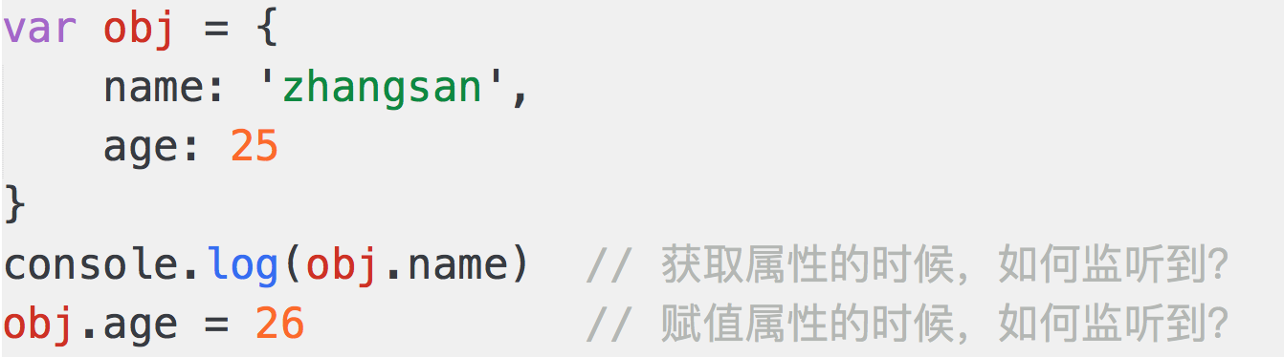
Object.defineProperty

Slide 4
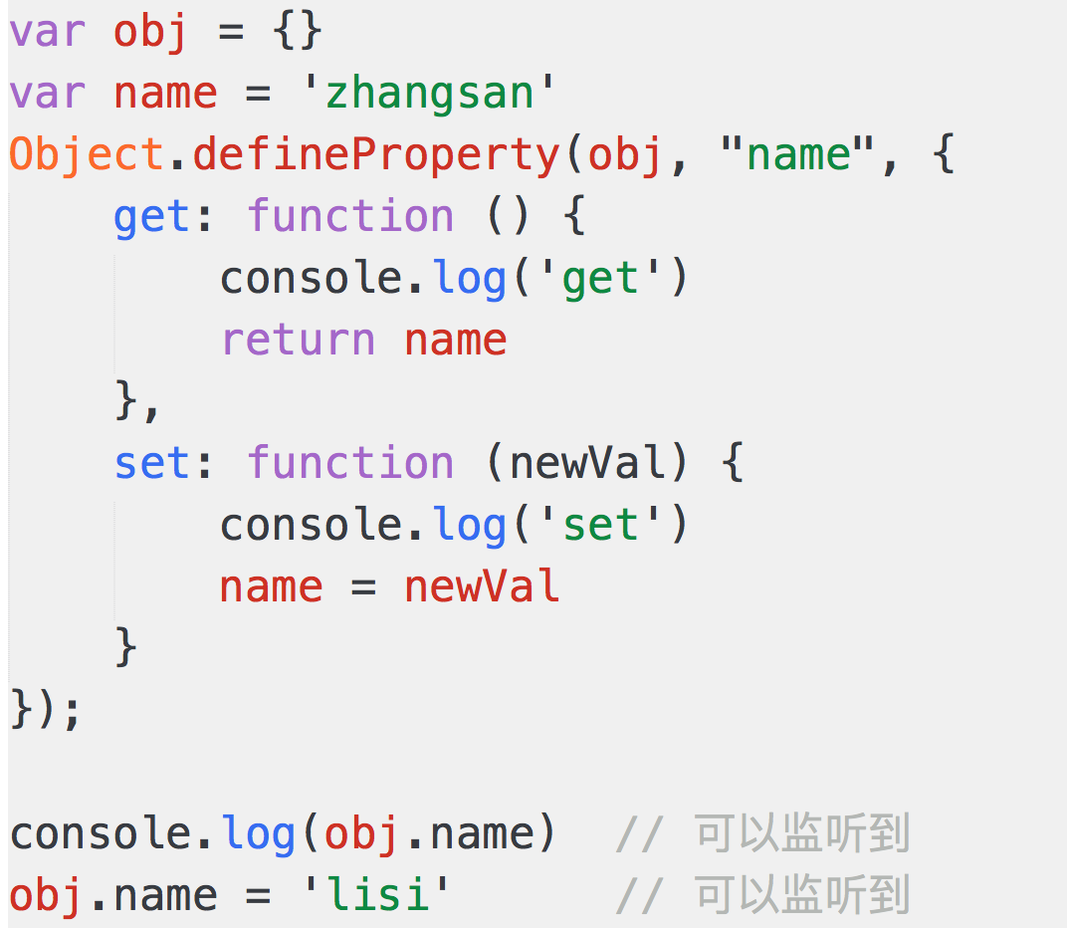
Object.defineProperty

Slide 5
代码演示

Slide 6
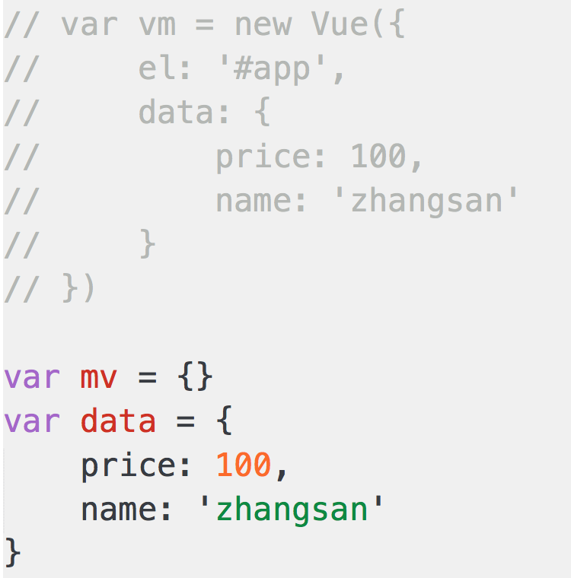
模拟实现

Slide 7
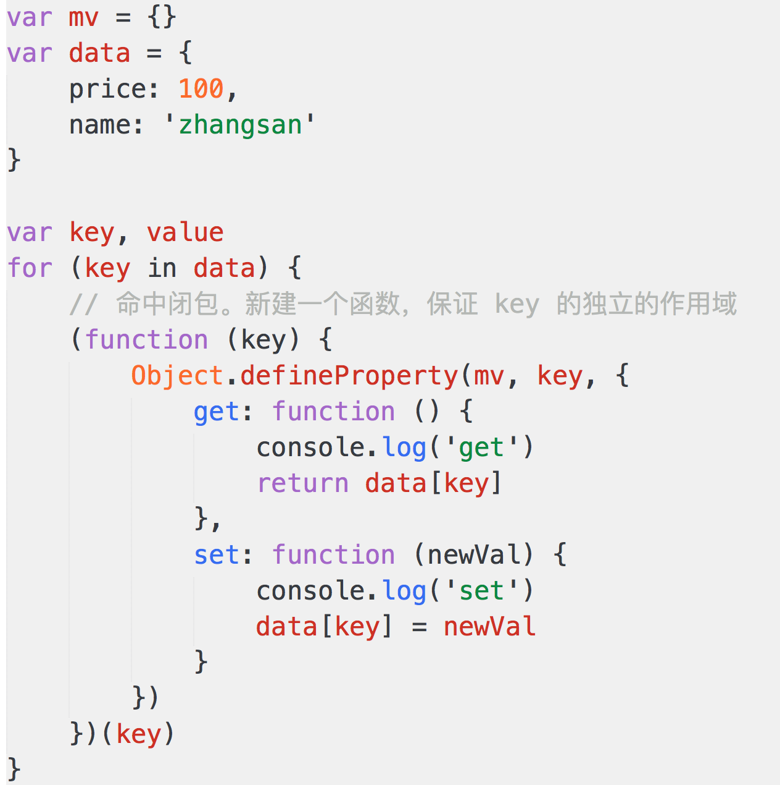
模拟实现

Slide 8
代码演示

Slide 9
问题解答
关键是理解 Object.defineProperty
将 data 的属性代理到 vm 上

